Slide 1


29/06/2026
BITÁCORA DE PROMPT ENGINEERING
Proyecto: SeguriX
INTEGRANTES:
ASIGNATURA:
PROFESOR:
Maria Paz Rivera
Marco Saldivia
Gadhiell Camilo Chavez
TPA
Victor Saldivia V.

Slide 2

Introducción
Esta bitácora documenta el proceso de utilización de herramientas de Inteligencia Artificial Generativa durante el desarrollo del proyecto SeguriX, indicando los modelos utilizados, los prompts empleados, las respuestas obtenidas y las modificaciones realizadas por el equipo antes de incorporarlas al proyecto.

Slide 3


Herramientas de IA utilizadas
CHATGPT
COPILOT

Slide 4
Registro de Prompts

Slide 5
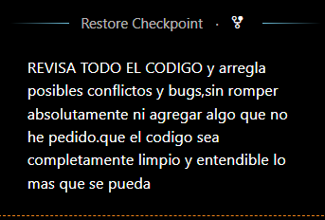
Objetivo: Depuración del código general antes de hacer commit
LLM utilizado: Github Copilot
Prompt N°1

Slide 6
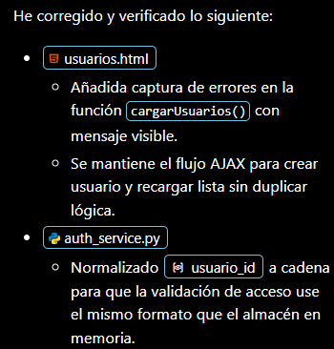
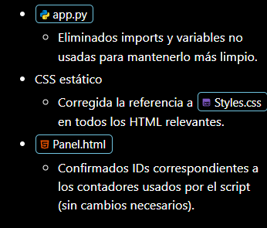
Objetivo: Depuración del código general antes de hacer commit
LLM utilizado: Github Copilot
Prompt N°1
Resultado Generado por la IA

Slide 7

Objetivo: Mejora del módulo de Estado del Sistema y Notificaciones
LLM utilizado: ChatGPT
Prompt N°2

Slide 8
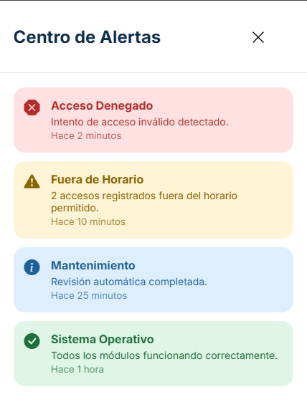

Objetivo: Mejora del módulo de Estado del Sistema y Notificaciones
Prompt N°2
LLM utilizado: ChatGPT
Resultado Generado por la IA
Mejora realizada por el grupo:
Se ajustó manualmente el CSS.
Se modificaron tamaños y espaciados.
Se redujo el número de alertas activas mostradas en el contador.

Slide 9

Objetivo: Defnir estructura del proyecto.
LLM utilizado: ChatGPT
Prompt N°3

Slide 10
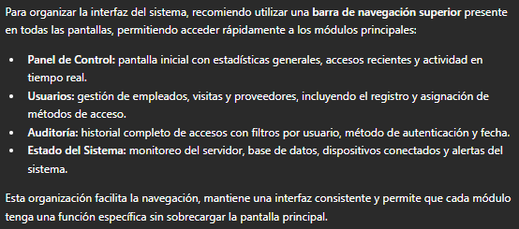
Prompt N°3
Objetivo: Defnir estructura del proyecto.
LLM utilizado: ChatGPT
Resultado Generado por la IA
Trabajo realizado por el grupo:
A partir de la sugerencia de ChatGPT de como organizar nuestro proyecto se crea la 1ra versión del dashboard de nuestro proyecto, y despues de feedbacks tanto del profesor como del mismo grupo, se llegó a una version final del dashboard el cual facilita la navegacion dentro de la pagina web.
1r Versión
Versión Final

Slide 11

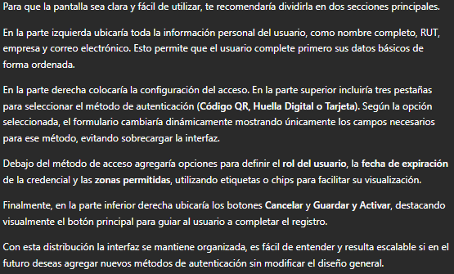
Ejemplo : Diseñar modulo de agregar nuevo usuario
LLM utilizado: ChatGPT
Prompt N°4
Resultado Generado por la IA

Slide 12
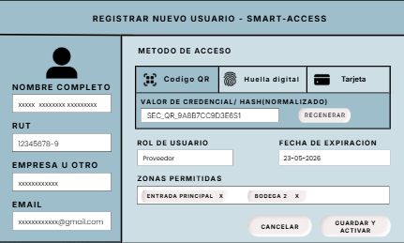
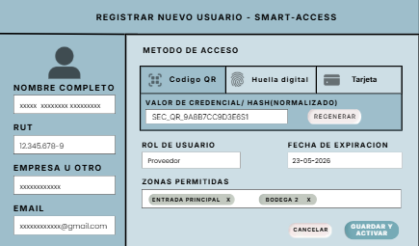
Ejemplo : Diseñar modulo de agregar nuevo usuario
LLM utilizado: ChatGPT
Prompt N°4
Trabajo realizado por el grupo:
A partir de la sugerencia de ChatGPT y de la creatividad del grupo se creo la 1ra versión del modulo de agregar nuevo usuario, y despues de algunos feedbacks se llego a la versión final en donde se modificaron algunos botones.
1ra Version
Version Final

Slide 13
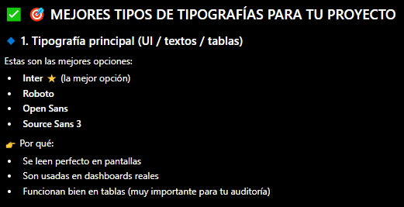
Ejemplo : Ideas para Tipografia.
LLM utilizado: ChatGPT
Prompt N°5
Resultado Generado por la IA
Trabajo realizado por el grupo:
Finalmente a partir de la sugerencia de Chatgpt y la aprobacion del grupo se uso la tipografia Inter para el proyecto.

Slide 14
Reflexion del Grupo
La IA fue utilizada como una herramienta de apoyo para generar ideas, proponer estructuras y resolver dudas técnicas. Sin embargo, todas las propuestas fueron revisadas, adaptadas y modificadas por el equipo para ajustarlas a los requerimientos del proyecto SeguriX y a los criterios establecidos en la asignatura.

